Slide 1
汇编语言程序设计
10月21日

Slide 2
第五章 循环与分支程序设计
程序结构：
顺序结构 循环结构
分支结构 子程序结构
复合结构：多种程序结构的组合
……

Slide 3
5.1 循环程序设计
（1） DO-UNTIL 结构 （2） DO-WHILE结构
开
始
初
始
化 循环的初始状态
循
环
体 循环的工作部分及修改部分
控制条件 计数控制
特征值控制
地址边界控制
结
束

Slide 4
5.2 分支程序设计
两种结构： （1）IF THEN ELSE；（2）CASE。
三种方法：
（1）逻辑尺控制 （2）条件控制
（3）地址跳跃表
值与地址有对应关系的表
。。。。。。
?
case 1 case 2 case n
?
case 1 case 2 case 3

Slide 5
例5.1 试编制一个程序把BX寄存器中的二进制数用十六进制数的形式在屏幕上显示出来。
BX
1
2
3
4

Slide 6
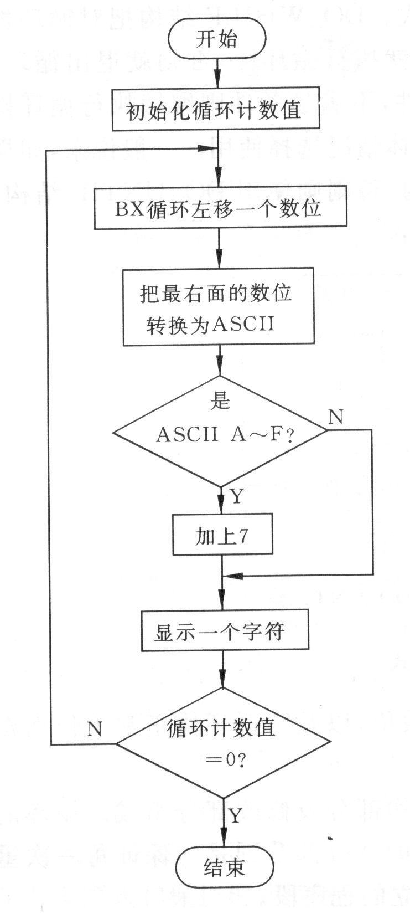
例5.1 流程图

Slide 7
mov ch, 4
rotate: mov cl, 4
rol bx, cl
mov al, bl
and al, 0fh
add al, 30h ；’0’-’9’ ASCII 30H-39H
cmp al, 3ah
jl printit
add al, 7h ；’A’-’F’ ASCII 41H-46H
printit: mov dl, al ；输出一个字符
mov ah, 2
int 21h
dec ch
jnz rotate

Slide 8
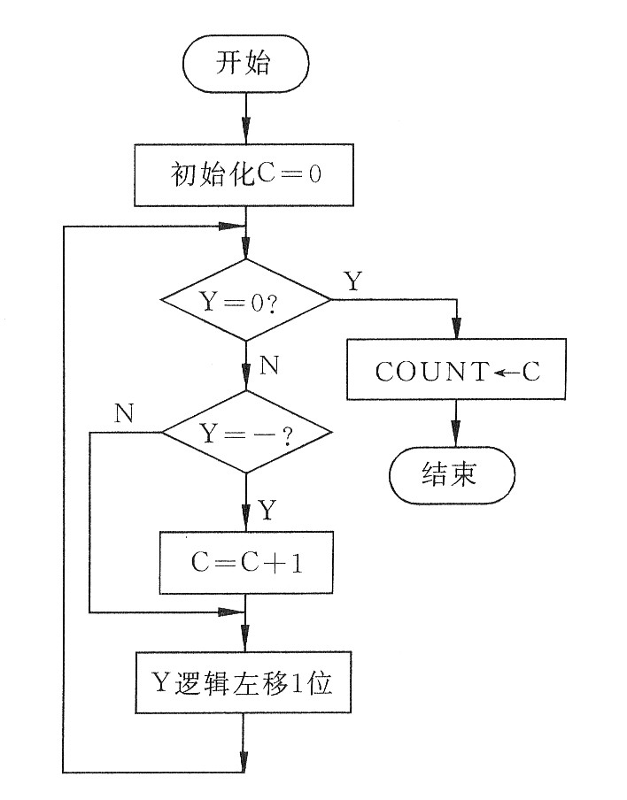
例 5.2 在ADDR单元中存放着数Y的地址，试编制一程序把Y中的1的个数存入COUNT单元中

Slide 9
数据段
addr dw number
number dw 1010101010101010B
count dw ?
代码段
mov cx , 0 ；统计计数器
mov bx , addr
mov ax , [bx]
repeat: test ax , 0ffffh
jz exit ；如果全零
jns shift ；如果最高位为1
inc cx
shift: shl ax , 1
jmp repeat
exit: mov count , cx

Slide 10
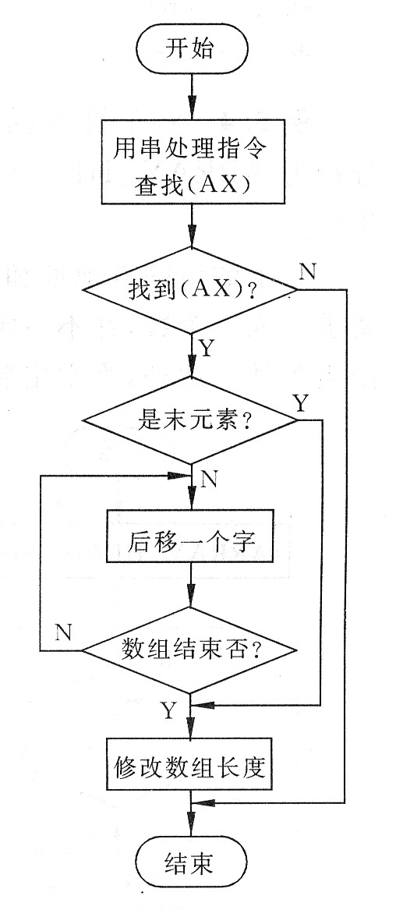
例 5.3 在附加段中，有一个首地址为LIST的未经排序的字数组。在数组的第一个字中，存放着该数组的长度，数组的首地址已经存放在DI寄存器中，AX寄存器中存放着一个数。要求在数组中查找该数，如果找到将其从数组中删除。

Slide 11
mov ax, num
cld
push di ；保存首地址
mov cx , es:[di] ；个数
add di , 2
repne scasw ；字查找
je delete ；如果找到了
pop di ；如果没找到
jmp short exit
delete: jcxz dec_cnt ；如果是最后一个
next_el:
mov bx , es:[di] ；不是最后一个
mov es:[di - 2] , bx
add di , 2
loop next_el ；注意CX的值
dec_cnt: pop di
dec word ptr es:[di]
exit: ret

Slide 12
第五章作业
5.12
5.13

